Slide 1
Станишевский Игорь
Разработка сервиса автоматической транскрибации и семантического поиска по записям встреч на основе RAG-архитектуры
Development Of A Service For Automatic Transcription And Semantic Search Of Meeting Recordings Based On RAG Architecture

Slide 2
Исследовательский вопрос
Какие технологии и методы позволяют эффективно обрабатывать аудиозаписи рабочих встреч и реализовать систему семантического поиска, которая обеспечивает пользователям быстрый доступ к нужной информации?

Slide 3
Объект исследования
Аудиозаписи рабочих совещаний;
Процессы обработки аудиозаписей и текстовых данных;
Архитектура RAG системы, ее параметры и настройка
Предмет исследования
Методы и технологии транскрибации аудиозаписей;
Алгоритмы и инструменты струткуризации, нормализации и обработки текстовых данных;
Архитектура и компоненты RAG-системы;
Критерии оценки эффективности информационного поиска.

Slide 4
Цель исследования
Спроектировать и разработать прототип сервиса, который позволяет загрузить данные о рабочей встрече в формате аудио и выполнить семантический поиск по ним с помощью технологии Retrieval-Augmented Generation (RAG).
Задачи исследования
Изучить существующие методы автоматической транскрипции речи и семантического поиска;
Спроектировать общую архитектуру сервиса и RAG-системы;
Провести анализ существующих инструментов и определить оптимальный стек технологий для разработки сервиса;
Установить критерии и метрики, позволяющие объективно оценивать качество разработанного сервиса;
Описать ограничения и направления дальнейшего развития сервиса.

Slide 5
Обзор источников
https://huggingface.co/ai-sage/GigaAM-v3 | Документация на сайте Hugginface как работать с моделью для транскрибацией
Radford et al. (2022/2023) Robust Speech Recognition via Large-Scale Weak Supervision | Рассматриваются подходы для работы с аудио данными, как их обрабатывать, какие методы и модели
Ротман Д. RAG и генеративный ИИ. Создаем собственные RAG-пайплайны с помощью LlamaIndex, Deep Lake и Pinecone. — 320 с. | Практическое руководство по построению RAG-систем, где подробно разбираются ключевые инженерные решения: векторные хранилища, эмбеддинги, разбиение текста, индексация, ранжирование, а также сборка пайплайна на популярных инструментах
Jurafsky & Martin (2025) Speech and Language Processing (3rd ed., online manuscript) | Работа с NLP и речью
Любанович Билл «FastAPI: веб-разработка на Python» | Книга по разработке на фреймворке FastAPI
Manning, Raghavan, Schütze Introduction to Information Retrieval | Демонстрирует процессы и подходы разбиения и подготовки данных к семантическому поиску

Slide 6
Источники, доступ, ограничения
Источники данных:
Аудиозаписи рабочих встреч команды (при условии разрешения);
Метаданные встречи (дата, тематика встречи и др.) производится через ручной ввод данных;
Доступ: Доступ к записям рабочих встреч возможен с разрешения руководства или команды.
Ограничения:
Входные данные для загрузки имеют формат MP3/WAV;
Максимально допустимая продолжительность одной аудиозаписи составляет не более 1 часа (60 минут);
Качество транскрибации аудио зависит от источника данных и наличия в нем «шума».

Slide 7



Методы/инструменты исследования и разработки
Язык программирования: Python
КЛИЕНТСКАЯ ЧАСТЬ | СЕРВЕРНАЯ ЧАСТЬ | БАЗА ДАННЫХ

Slide 8
Методы/инструменты исследования и разработки
Backend (серверная часть) разработка будет производиться на фреймворке FastAPI:
быстрый Python backend-фреймворк
Обладает асинхронностью
хорошо держит API под нагрузкой
Данные будут храниться в базе данных PostgreSQL:
Гибкость
Надежная и мощная БД
Расширение pgvector для работы с векторами
Frontend (клиентская сторона) разработка будет производиться на фреймворке Streamlit:
быстрый UI
Простая развертка
Имеет легкую настройку для создания интерфейса для чат-бота

Slide 9
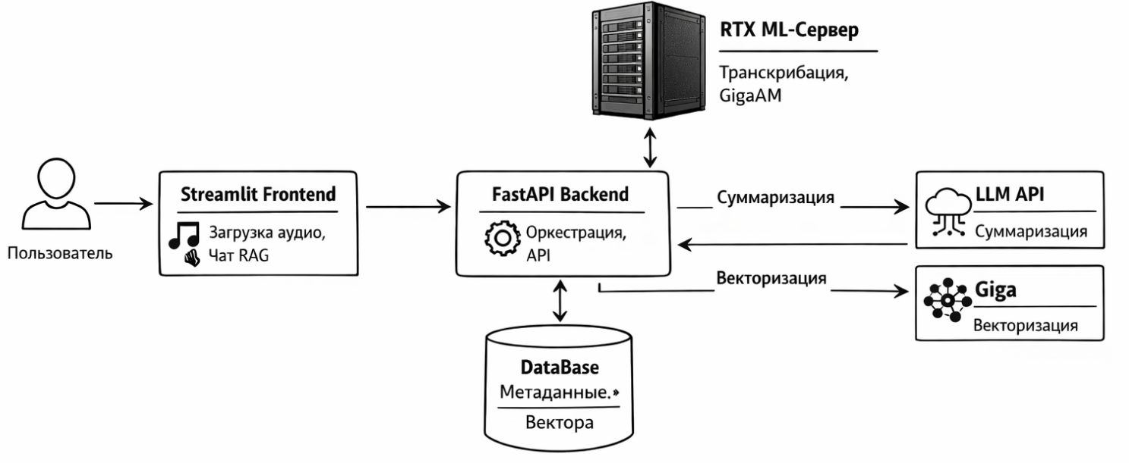
Процесс взаимодействия пользователя с сервисом
The process of user interaction with the service

Slide 10
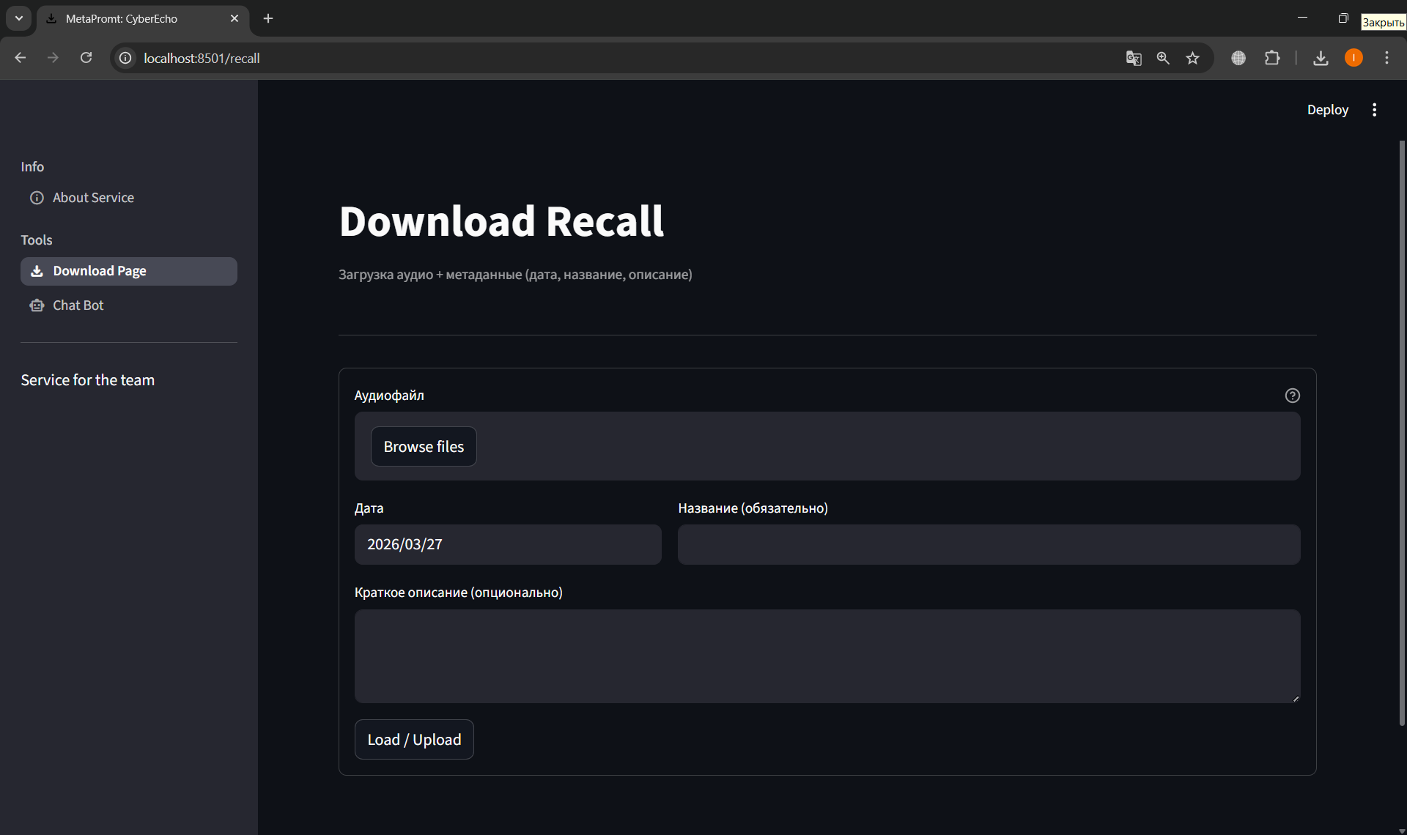
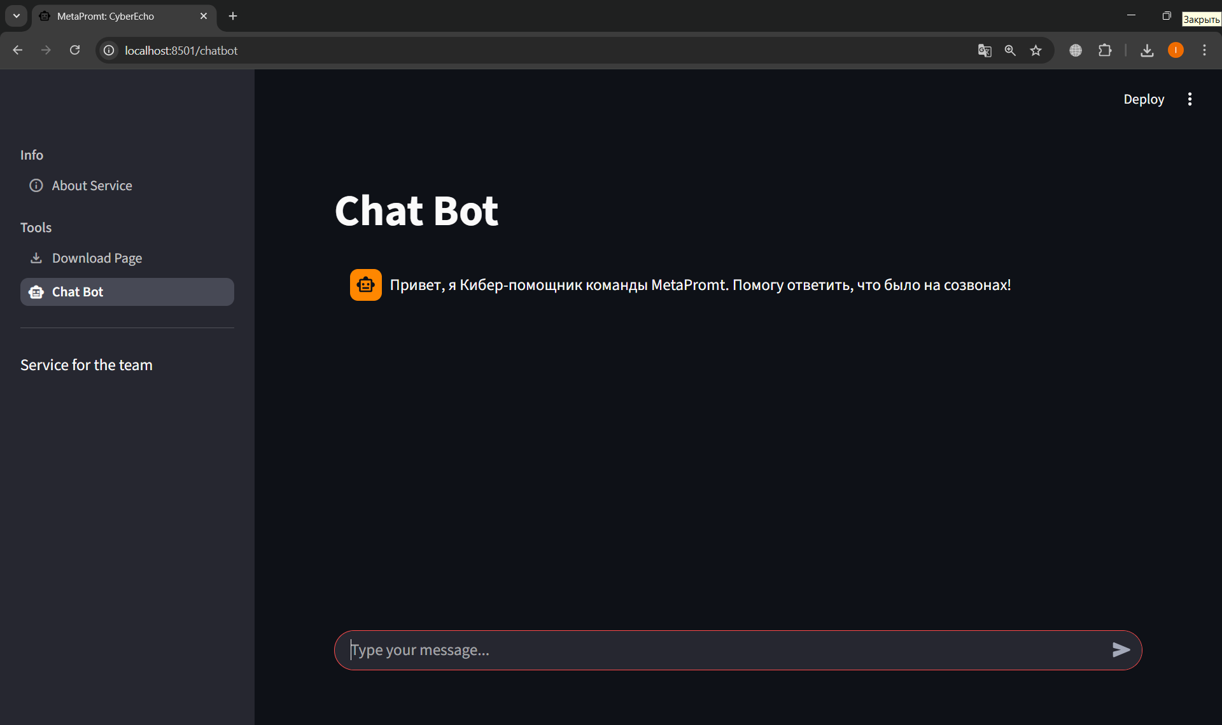
Пример пользовательского интерфейса
Интерфейс чат бота
Интерфейс для загрузки

Slide 11
Оценка масштаба (время/ресурсы)
Промежуточные итоги
Апрель: разработка серверной части
Май: развертывание сервиса в рабочей среде, сбор метрик и формирование результатов. Написание текста курсовой работы
Ресурсы:
Персональный компьютер (ПК)/ ноутбук;
Сервер для развертывания Large Language Model (LLM) для траскрибации, нормализации и др.;
База данных для хранения данных.
Есть черновой вариант курсовой работы по всем разделам;
Разработан первый вариант клиентского интерфейса

Slide 12
Сильные стороны
моей идеи
Зоны риска/неясности
Некачественные аудиозаписи с большим количеством «шумных данных» приведет к ошибочной транскрибации и дальнейшей нормализации текста;
Вычислительные способности сервера могут не потянуть активное использование сервиса;
Неоптимальный выбор индексации, chunking и др. параметров настройки RAG системы не позволит добиться высоких метрик;
Использование облачных LLM/ASR-API может требовать передачи данных на внешние серверы провайдера (в т.ч. находящиеся за пределами страны/организации), что ограничивает применимость решения для конфиденциальных данных.
Решает актуальную бизнес задачу - потеря контекста и ссылок при большом числе созвонов, необходимость быстро восстановить «что решили»;
Автоматизирует процесс подготовки резюме по встречи и сохраняет результат в единое место хранения;
Стандартизация формата протоколов под корпоративные нормы;
Использование технологий LLM на каждом этапе процесса (начиная от трнаскрибации до формирование ответов на вопросы пользователя)

Slide 13
Следующие шаги
Масштабирование сервиса для использование в других командах/компаниях;
Расширение функционала сервиса, например, правка нормализированного текста после траскрибирования;

Slide 14
Границы проекта
В рамках курсового проекта сервис проектируется и апробируется для использования внутри конкретной стартап-команды (компании, где выполняется работа). Поэтому этапы нормализации и постобработки транскрипта ориентированы на внутренние корпоративные стандарты оформления, принятую терминологию и профессиональный сленг данной команды.
В рамках разрабатываемого сервиса, транскрипт аудиофайла не будет выполнять определение спикеров и разметку по участникам.
Отсутствие продвинутой системы прав доступа и разграничения ролей

